Slide 1
Review 및 Python 파일 입출력

Slide 2
0. 강의 계획
강의 | 강의 내용 | 비고
1 | 1-1 리눅스 및 파이썬 소개 1-2 서버 접속(ssh), 리눅스 명령어 실습 / 파이썬 “hello python” 출력 | 학생 실습 ID 발급
2 | 2-1 개발 환경 구축 - Jupyter notebook 접속 및 사용법 2-2 파이썬 변수1 - 변수의 개념과 종류 | 연구실 서버 활용
3 | 3-1 파이썬 변수2 - 기본 변수(숫자, 문자열) 및 실습 3-2 파이썬 변수3 – 리스트(list) 변수 제어 | 예제 실습
4 | 4-1. 키보드 입력 / 화면 출력 4-2. 반복문1 – for 와 리스트 함께 사용하기 | 예제 실습
5 | 5-1. 반복문2 – for 와 반복문 제어 | 예제 실습
6 | 6-1. 파일 읽기 / 쓰기 6-2. 조건문1 – if 와 비교 연산자 6-3. 조건문2 – 중복 조건문 구현(if~else, elif) | 예제 실습
7 | 7-1 함수의 정의와 호출 7-2 함수 매개변수와 반환 값 | 예제 실습
8 | 8-1 표준/외부 모듈 사용 8-2 모듈 생성/사용 | 예제 실습
9 | 9-1 넘파이 – Numpy 설치 및 배열 다루기 9-2 넘파이 활용 – 선형방정식/역행렬/행렬식 | 예제 실습
10 | 10-1 데이터 시각화 - Matplotlib 설치 및 그래프 그리기 10-2 Matplotlib 활용 – 서브그래프 그리기 | 예제 실습
파이썬 강의
1. 일시 : 매주 금요일 14시 ~ 15시
2. 장소 : On line Class by Zoom
( Invite address 단톡방 공지 )
3. 강의자료 및 예제코드:
https://github.com/moebs/python_lab
(강의전 매주 업데이트 단톡방 공지 )
4. 강의 일정

Slide 3
학습 순서
1
Review(1~5주차)
2
파이썬- 파일 입출력
3
파이썬- 조건문(if-else)

Slide 4
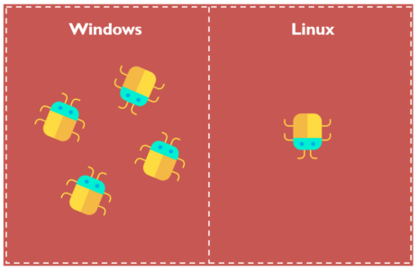
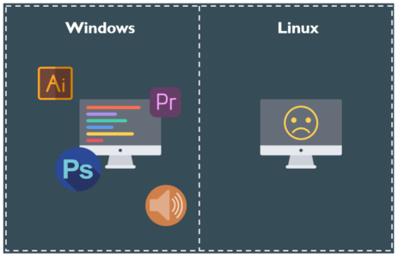

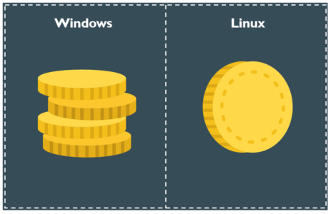
1. Review(1주차) – 윈도우 / 리눅스 비교
Security
Compatibility
(범용성)
Ease of Use
Resource and
Cost

Slide 5
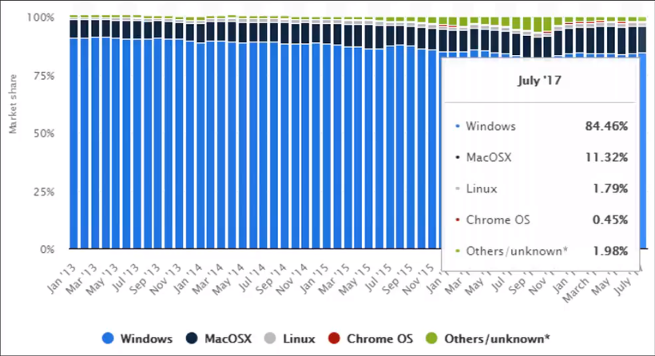
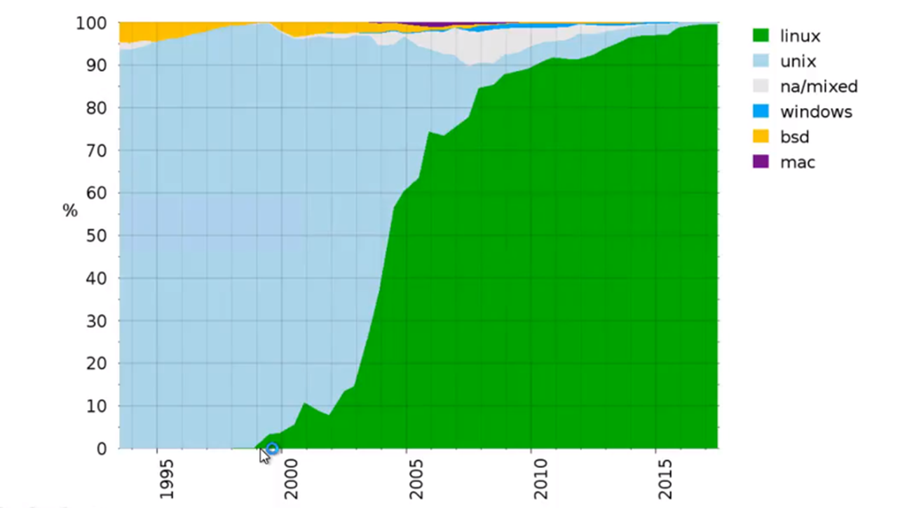
1. Review(1주차) – 윈도우 / 리눅스 점유율
Desktop OS 점유율(2013 ~ 2017년)
슈퍼컴퓨터 OS 점유율(1995 ~ 2015년)

Slide 6
1. Review(1주차) – 리눅스 기본 명령어
No | 명령어 | 의미 | 활용예
1 | pwd | 현재 작업 중인 디렉토리 출력 (print work directory ) | $ pwd
2 | ls | 파일목록 조회 (list segments) | $ ls -l : 파일들의 상세정보를 나타냅니다. $ ls -a : 숨어있는 파일들도 표시합니다.
3 | wget | 웹 상의 파일 다운로드 (Web Get) | $ wget DOWNLOAD-URL ex) wget https://raw.githubusercontent.com/moebs/python_lab/master/ch01/hello.c
4 | cat | 파일 내용을 화면에 출력 (catenate) | $ cat hello.c : hello.c 의 내용을 출력합니다.

Slide 7
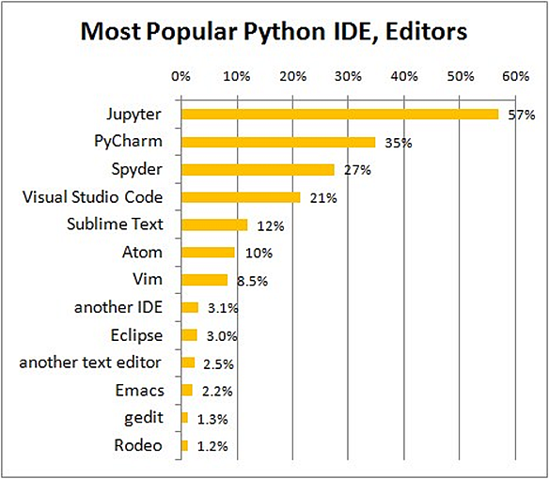
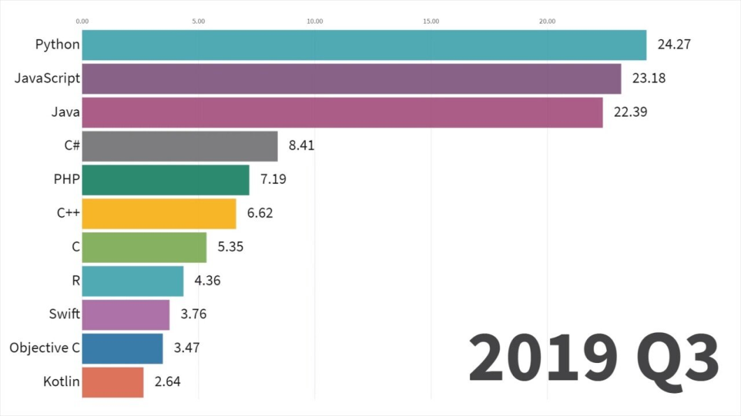
1. Review(1주차) – 프로그래밍 언어 순위
Popular Programming Languages

Slide 8
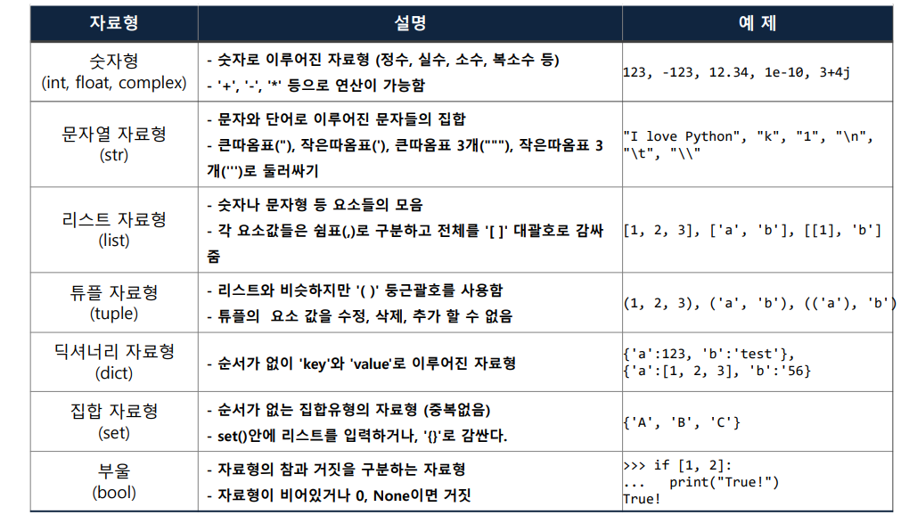
1. Review(2주차) – 자료형

Slide 9
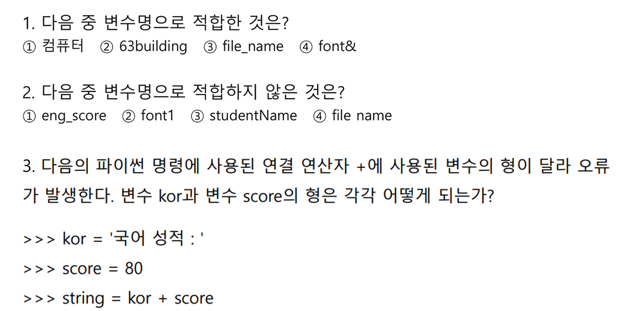
1. Review(2주차) – 변수명 규칙
영문자, 숫자, 밑줄( _, underscore )의 조합 (주의 : 숫자가 맨 앞에 와서는 안됨)
변수명은 가급적 의미 있는 key word 사용 (주의 : print, for, if, with 등의 파이썬에서 사용하는 단어는 안됨)
특수문자(+,-,*, @,#,$,%), 공백, 한글 사용 금지

Slide 10
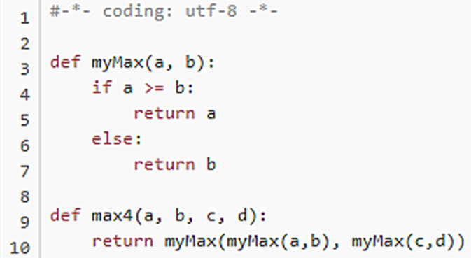
1. Review(3주차) – 리스트(List)의 필요성
 | 일반적인 변수 | 리스트 | 행렬(numpy)
변수 선언 | a_0 = 3 a_1 = 2 a_2 = 4 a_3 = 1 a_4 = 5 | a=[3, 2, 4, 1, 5] | numpy.array(a)=[3 2 4 1 5]
합계 계산 | total = a_0 +a_1 + a_2 + a_3 + a_4 | total = sum(a) | total = numpy.sum(a)
평균 계산 | N = 5 print( total/N ) | N = len(a) print( total/N ) | numpy.mean(a)
최대 최소값 계산 |  | max(a) min(a) | numpy.max(a) numpy.min(a)
a[0] a[1] a[2] a[3] a[4]
myMax( a_0, a_1)
myMax( 3, 2 )
https://github.com/moebs/python_lab/blob/master/ch03/ch03_example.ipynb

Slide 11
1. Review(4주차) – 화면 입출력(input / print)
 | 문자열 (string) | 정수형 (integer) | 실수형 (float)
입력 (input) | name = input('이름을 입력하세요 : ') | str_1 = input('정수를 입력하세요: ') | str_1 = input(‘첫 번째 실수를 입력하세요: ') str_2 = input('두 번째 실수를 입력하세요: ')
형변환 (str → numeric) | X | i = int(str_1) | f_1 = float(str_1) f_2 = float(str_2)
출력 (print) | print(name) | print(str_1) print(i) | print('입력한 두 수는 :', f_1, f_2 ) print('두 수의 합은 :' , f_1 + f_2 ) print('두 수의 곱은 :' , f_1 * f_2) print('두 수의 차은 :' , abs(f_1 - f_2))
Remark | 1. 파이썬은 input 함수를 사용하여 키보드 입력을 받는다. 2. 출력하고 싶은 메시지는 input 함수의 인자로 전달하면 된다. 3. input 함수의 리턴값은 문자열이다. 4. 문자열 → 정수 변환 함수 int() 5. 문자열 → 실수 변환 함수 float() 6. 숫자 → 문자열 변환 함수 : str()
https://github.com/moebs/python_lab/blob/master/ch05/ch05_example.ipynb

Slide 12
1. Review(5주차) – 반복문 필요성
 | 단순 반복 | 반복문 ( loop ) (반복적인 작업을 가능하게 해주는 알고리즘)
반복 출력 | print('강원도 삼척시 중앙로 1') print('강원도 삼척시 중앙로 2') … print('강원도 삼척시 중앙로 346') | address = list(range(1,347)) for i in address: print('강원도 삼척시 중앙로',i) for i in range(1, 347): print('강원도 삼척시 중앙로',i)
누적 합계 | total = 1 + 2 + 3 + 4 + 5 + 6 + 7 + 8 + 9 +10 | total = 0 # 변수 초기화 for i in range(1, 11): total = total + i print('합계 : ', total)
range 함수 | 1. range(10) : 0부터 10 미만 정수 (10은 포함X) 2. range( 2, 6) : 2, 3, 4, 5 (6은 포함X) 3. range(0, 10, 2) : 0, 2, 4, 6, 8 4. range(1, 10, 2) : 1, 3, 5, 7, 9 5. range(10, 0, -1) : 10, 9, 8, 7, ….,1

Slide 13
1. Review(5주차) – 반복문 기본 구조
 | 문법 | 예제
기본 구조 | for 변수 in 리스트(또는 튜플, 문자열): (indent4칸)반복할 문장1 (indent4칸)반복할 문장2 | family_list = ['mother', 'father', 'sister'] for str_1 in family_list: print('사랑하는') print(str_1)
주의 사항 | 1. for 끝에 :(콜론)을 빠뜨리지 않았는지 확인 2. for 다음 줄에 오는 반복할 코드의 들여쓰기(4칸) 확인 | family_list = ['mother', 'father', 'sister'] for str_1 in family_list # 콜론 없어서 에러 print('사랑하는') # indent error print(str_1) # indent error
들여쓰기 (indent) | 파이썬은 들여쓰기를 사용하여 영역을 지정 for, if, def 등을 작성하면서 나오는 ”:” 다음 아랫 줄은 반드시 들여쓰기를 해야합니다. | family_list = ['mother', 'father', 'sister'] for str_1 in family_list: print('사랑하는') print(str_1) # 들여쓰기가 안되어서 반복x

Slide 14
1. Review(5주차) – 이중 루프 필요성
 | 단순 반복 |  | 반복문
***** | print('*****') | A | for i in range(5): print('*',end='') | B
***** ***** ***** | print('*****') print('*****') print('*****') | A*3 (A를 3회 반복) | for i in range(3): B | B*3 (B를 3회 반복)
 |  |  | for i in range(3): for i in range(5): print('*',end='') print('\n')

Slide 15
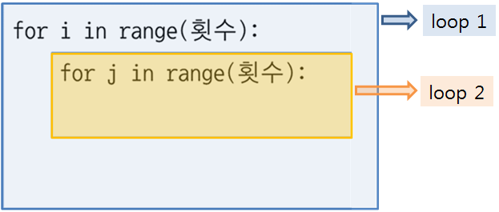
1. Review(5주차) – 이중 루프 형식
 | 단순 반복 | for 문 이용
단일 변수 | print('강원도 삼척시 중앙로 1') print('강원도 삼척시 중앙로 2') … print('강원도 삼척시 중앙로 346') print( '강원도 삼척시 중앙로‘ , i ) ( 1 ≤ i ≤ 346, i는 자연수 ) | address = list(range(1,347)) # address = [ 1, 2, 3, ..... , 346] for i in address: print('강원도 삼척시 중앙로',i) # 1 ≤ i ≤ 346 for i in range(1, 346+1): print('강원도 삼척시 중앙로',i)
복수 변수 | print('강원도 삼척시 중앙로 1-1') print('강원도 삼척시 중앙로 1-2') print('강원도 삼척시 중앙로 1-3') … print('강원도 삼척시 중앙로 346-1') print('강원도 삼척시 중앙로 346-2') print('강원도 삼척시 중앙로 346-3') print('강원도 삼척시 중앙로',i,'-',j) ( 1 ≤ i ≤ 346, i는 자연수 ) ( 1 ≤ j ≤ 3, j는 자연수 ) | for i in range(1, 346+1): # 1 ≤ i ≤ 346 for j in range(1, 3+1): # 1 ≤ j ≤ 3 print('강원도 삼척시 중앙로',i,'-',j) print('\n')

Slide 16
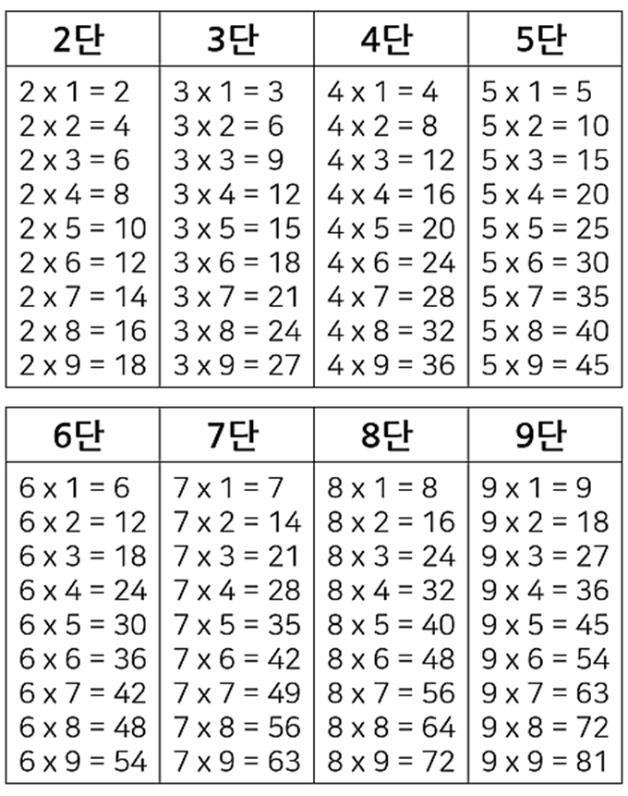
1. Review(5주차) – 이중 루프 응용
반복문 안에 반복문이 들어가는 형태를 중첩 루프(다중 루프)라 한다.
Quiz 6. 구구단(a x b)을 출력하는 프로그램을 작성 하려고 한다
v,w,x,y,z를 채우세요
for a in range( 2 , 9 + 1):
for b in range( 1 , 9 + 1):
print( a,“x",b,'=', a*b )
loop 1 ( 2 ≤ a ≤ 9 )
loop 2 ( 1 ≤ b ≤ 9 )
- range( 1, 10) : 1, 2, ….,9 (10은 포함X)
- range(0, 10, 2) : 0, 2, 4, 6, 8

Slide 17
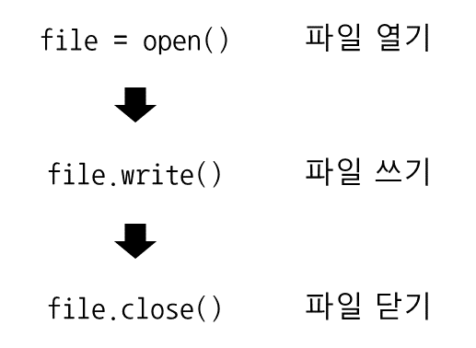
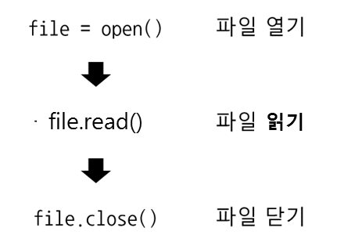
2. 파이썬 – 파일 쓰기/읽기 형식
 | 파일 쓰기 | 파일 읽기
Flow
파일 열기 | 파일 객체 = open(파일 이름, 파일 열기 모드)
열기 모드 | w : 쓰기모드(write) - 파일에 내용을 쓸 때 사용 a : 추가모드(add) - 파일의 마지막에 새로운 내용 추가 | r : 읽기모드(read) - 파일을 읽기만 할 때 사용
예제 | # my_name.txt 파일을 쓰기 모드(w)로 열기. 파일 객체 반환 file = open('my_name.txt', 'w') file.write('shrek') # 파일에 문자열 저장 file.close() # 파일 객체 닫기 # my_name.txt 파일을 추가 모드(a)로 열기. 파일 객체 반환 file = open('my_name.txt', ‘a') file.write(‘piona') # 파일에 문자열 저장 file.close() # 파일 객체 닫기 | # my_name.txt 파일을 읽기 모드(r)로 열기. 파일 객체 반환 file = open('my_name.txt', 'r') name = file.read() # 파일에 문자열 저장 file.close() # 파일 객체 닫기 print(name)

Slide 18
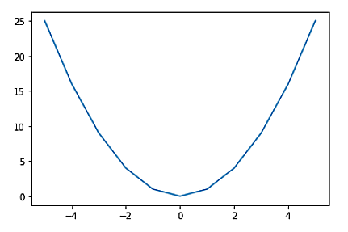
2. 파이썬 – 파일 쓰기/읽기 응용
 | 구구단 | y = x*x ( - 5 ≤ x ≤ 5 )
파일 쓰기 | file = open('multiplicaion_table.txt', 'w') for a in range( 2 , 9 + 1): for b in range( 1 , 9 + 1): data= '%d x %d = %2d\n' %(a, b, a*b) file.write(data) file.write('\n') file.close() | file = open('data.txt', 'w') for x in range(-5, 5+1): y = x*x data= '%d %d\n' %(x, y) file.write(data) file.close()
파일 읽기 | file = open('multiplicaion_table.txt', 'r') multiplication = file.read() file.close() print(multiplication) | file = open('data.txt', 'r') data = file.read().splitlines() data_x = [] data_y = [] for i in range(11): x,y= data[i].split(' ') data_x.append(float(x)) data_y.append(float(y)) print(data_x) print(data_y) %matplotlib inline from matplotlib import pyplot as plt plt.plot(data_x, data_y) plt.show()

Slide 19
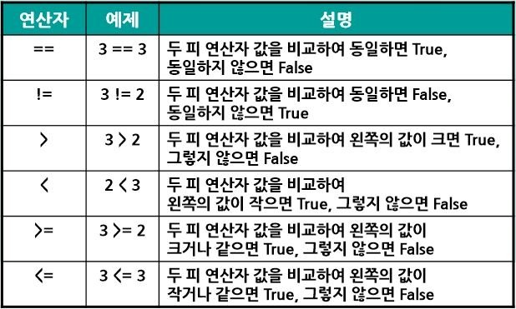
3. 파이썬 – 조건문 (if-else) 필요성
 | 조건 판단 → 상황 수행 | 프로그래밍
조건문 | 주어진 조건을 판단한 후 상황에 맞게 처리해야 할 경우가 생긴다. 프로그래밍에서 조건을 판단하여 해당 조건에 맞는 상황을 수행하는 데 쓰는 것이 if문이다.
 | "돈이 있으면 택시를 타고, 돈이 없으면(그렇지 않으면) 걸어 간다.“ If I have money, I take a taxi, if I don't have money, I walk. (if not ≒ otherwise ≒ else) | money_s = input('돈 얼마 있어요? ') money_f = float(money_s) if money_f > 0: print("택시를 타고 가세요") else: print("걸어 가세요")
 | if ( 조건 ) : (indent4칸)실행문1 (indent4칸)샐행문2 else : (indent4칸)실행문1 (indent4칸)샐행문2

Slide 20
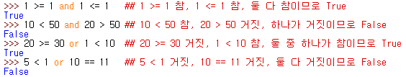
3. 파이썬 – 중복 조건문
 | 조건 판단 → 상황 수행 | 프로그래밍
조건문 | 택시비 : money ≥ 3500 버스비 : 1500 ≤ money < 3500 도보 : money ≤ 1500 | money_s = input('돈 얼마 있어요? ') money_f = float(money_s) if money_f >= 3500: print("택시를 타고 가세요") elif (1500 <= money_f) and (money_f < 3500): print('버스 타세요') else : print("걸어 가세요")
 | if ( 조건 ) : (indent4칸)실행문1 (indent4칸)샐행문2 elseif ( 조건 ) : (indent4칸)실행문1 (indent4칸)샐행문2 else : (indent4칸)실행문1 (indent4칸)샐행문2

Slide 21
3. 파이썬 – 조건문 응용
 | 조건 판단 → 상황 처리 | 프로그래밍
학점 | A : 100 ≥ score ≥ 90 B : 90 > score ≥ 80 C : 80 > score ≥ 70 D : 70 > score ≥ 60 F : 60 > score ≥ 0 | score_s = input(‘점수를 입력하세요? ') score_f = float(score_s) if ( 100 >= score_f) and ( score_f >= 90): print(“A 학점 입니다") elif ( 90 >= score_f) and ( score_f >= 80) : print('') else : print("")
계산기 | 사칙연산 기호와 두 수 a, b를 입력 받아 연산 수행하시오 | mark = input('사직연산 기호를 입력 하세요') a = input('a를 입력하세요') b = input('b를 입력하세요') a = float(a) b = float(b) print('\n') if mark == '+' : print('a+b = ', a+b)

